Slide 1
Kurvendiskussion
einfach erklärt …
DENGG Anna, 4ITK

Slide 2
Kurvendiskussion? Was ist das?
Wie rechne ich das? Was ist eine Nullstelle? … noch Fragen?
ich hoffe, sie werden alle in der folgenden Präsentation beantwortet!

Slide 3
Was ist eine Kurvendiskussion?
= eine umfassende rechnerische graphische (d.h. der Graph wird auch gezeichnet) Untersuchung von Funktionen, wobei man folgende Punkte behandelt bzw. berechnet:
Nullstelle(n)
Extremstelle(n) => Hoch- und Tiefpunkte
Wendestelle(n)
.. das ist also eine Kurvendiskussion!

Slide 4
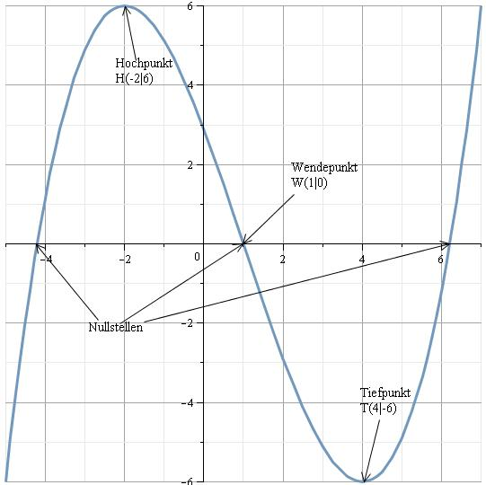

Slide 5
Nullstelle
= der Schnittpunkt mit der x-Achse.
Bedingung: y = 0

Slide 6
Nullstellenberechnung
Ausgangsfunktion: y = x * (x-2)²
y = 0
0 = x * (x-2)²
entweder x = 0 oder (x-2)² = 0
x1 = 0 x2 = 0
=> N1 ( 0 | 0 ) 0 = (x-2)²
0 = x – 2
2 = x => N2 ( 2 | 0)
.. ist doch ganz leicht oder ?

Slide 7
Extremstelle
= Hoch- und Tiefpunkte einer Funktion, d.h. jene Stellen an denen die Tangente waagrecht ist.
Bedingung: y‘ = 0
und y''>0 Minimum
oder y''<0 Maximum
Hochpunkt = MAX
Tiefpunkt = MIN

Slide 8
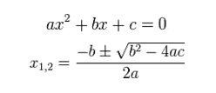
Extremstellenberechnung
Ausgangsfunktion: y = x * (x-2)² = x * (x² - 4x + 4) = x³ - 4x² + 4x
y‘= 3x² - 8x + 4
y‘ = 0
0 = 3x² - 8x + 4 => quadratische Gleichung!
1x2 = $\frac{−(−8)±\sqrt{{(−8)}^{2}−4∗3∗4}}{2∗3}$
1x2 = $\frac{8 ±\sqrt{16}}{6}$
x1 = $\frac{8+ \sqrt{16}}{6}$ = 2
x2 = $\frac{8− \sqrt{16}}{6}$ = 0,67

Slide 9
Extremstellenberechnung
Alles klar? … Schritt für Schritt geht‘s weiter!
y = x * (x-2)²
y (2) = 2 * (2-2)² = 0
y (0,67) = 0,67 * (0,67-2)^2 = 1,19
y‘‘ = 6x - 8
y‘‘ (2) = 6 * 2 – 8 = 4 => MIN (y‘‘ > 0)
y‘‘ (0,67) = 6 * 0,67 – 8 = - 4 => MAX (y‘‘ < 0)
=> E1 ( 2 | 0 ) MIN => Tiefpunkt
E2 ( 0,67 | 1,19 ) MAX => Hochpunkt

Slide 10
Wendepunkt
= dort, wo der Graph von einer „Rechtskurve“ in eine „Linkskurve“ übergeht bzw. umkehrt. Ein Wendepunkt mit einer waagrechten Tangente (y‘‘ = 0)
=> Sattelpunkt.
Bedingung: y‘‘ = 0

Slide 11
Wendepunktberechnung
Ausgangsfunktion: y = x³ - 4x² + 4x
y‘ = 3x² - 8x +4
y‘‘ = 6x - 8
y‘‘ = 0
0 = 6x - 8
8 = 6x
1,33 = x
y (1,33) = 1,33³ - 4*1,33 + 4*1,33² = 0,59
=> W ( 1,33 | 0,59 )
Na? Alles verstanden?
.. ist doch nicht so schwer..

Slide 12
So, jetzt seid ihr bereit für euer eigenes Beispiel! Viel Glück!
Und wenn ihr Hilfe braucht, schaut euch die Präsentation einfach noch einmal durch!

